Slide 1



ThinkPHP内核仿拉勾网人才系统
指导老师：张忠磊
答辩人：张 艳
Notes:
更多模板请关注：https://haosc.tukuppt.com

Slide 2
01
系统概论
02
功能分析
目 录
03
系统设计
CONTENTS
04
系统演示
05
总 结

Slide 3
系统概论
功能分析
系统设计
系统演示
总 结
系统概论
开发语言
PHP语言
ThinkPHP内核仿拉勾网人才系统
开发环境
PHP study8.0集成环境 + MySQL5.7.26 + Nginx1.15.11 + Vscode编辑器
前台技术
LayUI + JQuery + AJAX
后台技术
ThinkPHP3.2.4

Slide 4
系统概论
功能分析
系统设计
系统演示
总 结
系统管理员
审核、存档
审核、存档
管理
管理
注册、登录、完善简历、搜索职位等
注册、登录、完善企业资料、发布职位等
个人用户
简历投递
企业用户
面试邀请

Slide 5
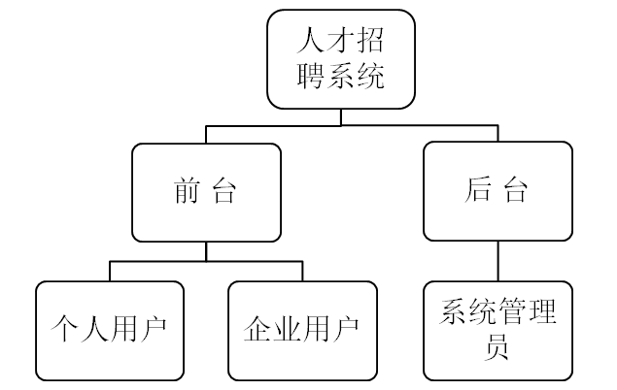
系统概论
功能分析
系统设计
系统演示
总 结
系统整体架构

Slide 6
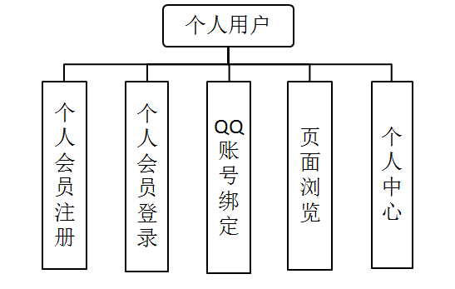
系统概论
功能分析
系统设计
系统演示
总 结
个人用户整体功能设计

Slide 7
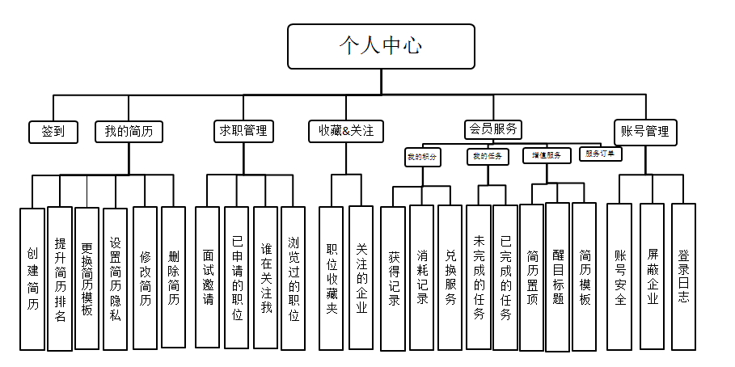
系统概论
功能分析
系统设计
系统演示
总 结
个人中心模块设计

Slide 8
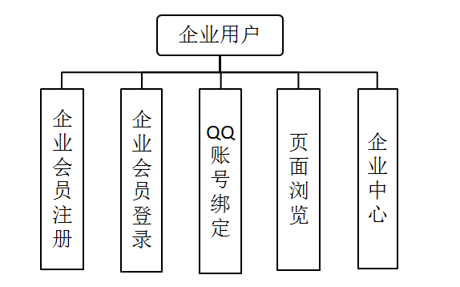
系统概论
功能分析
系统设计
系统演示
总 结
企业用户整体功能设计

Slide 9
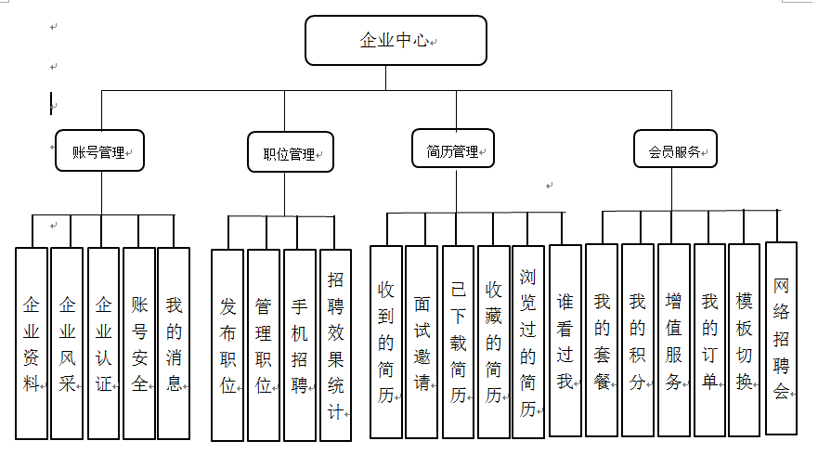

系统概论
功能分析
系统设计
系统演示
总 结
企业中心模块设计

Slide 10
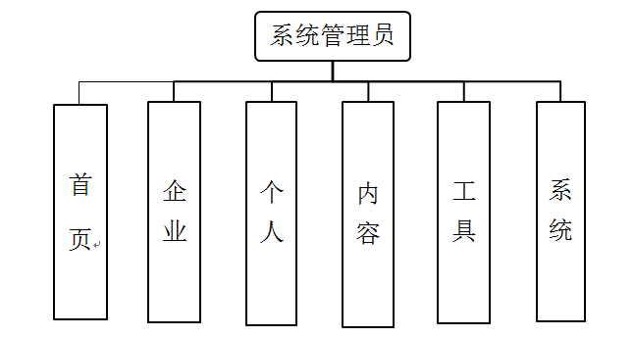
系统概论
功能分析
系统设计
系统演示
总 结
系统管理员模块设计

Slide 11
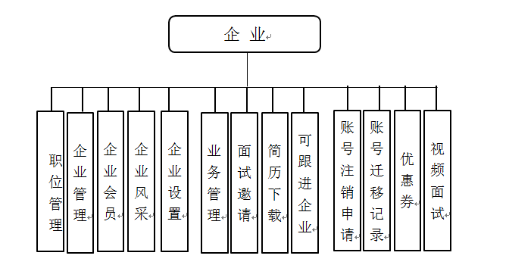
系统概论
功能分析
系统设计
系统演示
总 结
企业模块设计

Slide 12
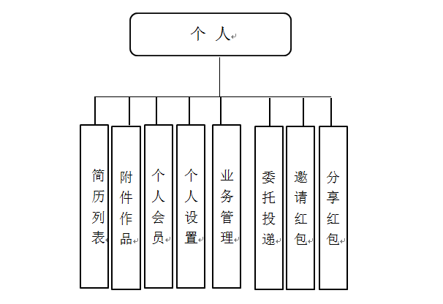
系统概论
功能分析
系统设计
系统演示
总 结
个人模块设计

Slide 13
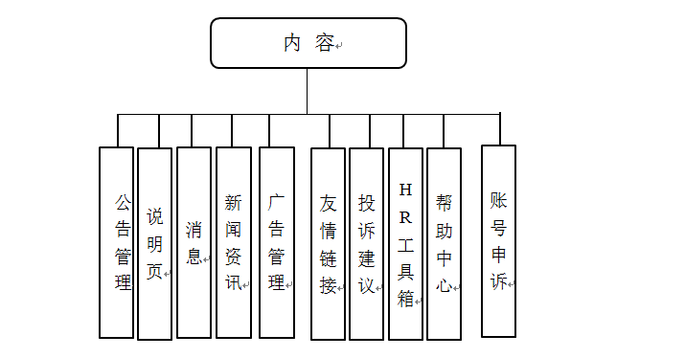
系统概论
功能分析
系统设计
系统演示
总 结
内容模块设计

Slide 14
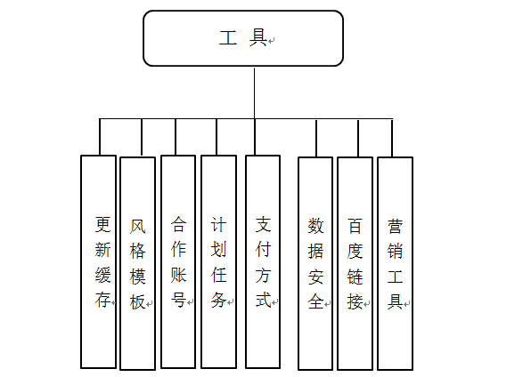
系统概论
功能分析
系统设计
系统演示
总 结
工具模块设计

Slide 15
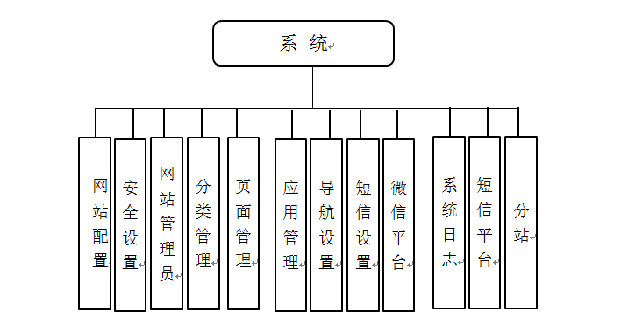
系统概论
功能分析
系统设计
系统演示
总 结
系统模块设计

Slide 16
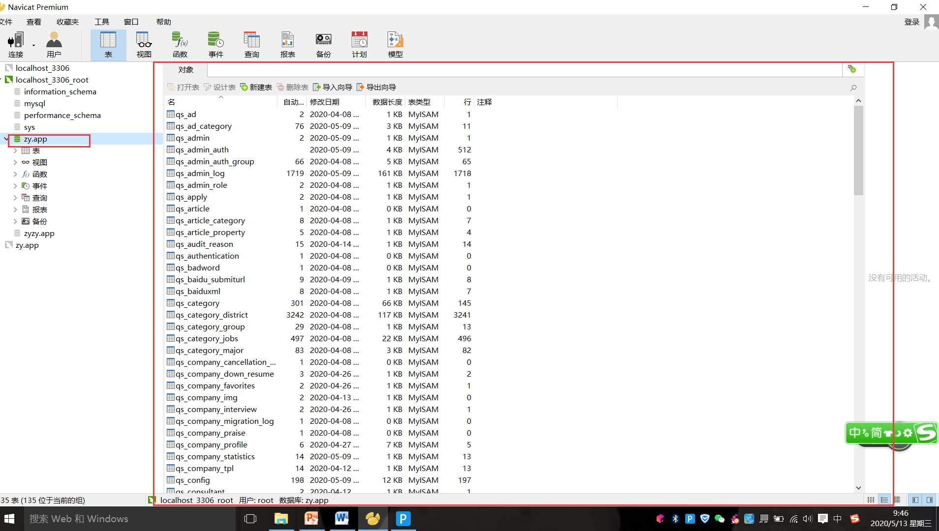
系统概论
功能分析
系统设计
系统演示
总 结
数据库设计

Slide 17

绪论背景
关键技术难点
论文总结
研究思路
研究成果
总 结
系统概论
功能分析
系统设计
系统演示
毕设总结
课题结论： 设计实现了一个操作简单、快速高效且具有一定通用性的人才招聘系统。可以为企业的招聘和求职者的应聘提供一个互利的平台，通过这个平台，可以有效解决企业和求职者的招聘和应聘问题。
01
通过此次毕业设计，我学会了如何去构建一个完整的系统。
02
通过此次毕业设计，我学会了 TP框架的搭建流程。
02
通过此次毕业设计，我学会了如何独立去思考、解决一个问题。

Slide 18
绪论背景
关键技术难点
论文总结
研究思路
研究成果
总 结
系统概论
功能分析
系统设计
系统演示
亮点与不足
亮点之处
不足之处
在借鉴拉勾网的同时，增加了求职者与企业双方都可以浏览系统热点新闻公告栏的内容以及进行留言操作功能，而这些新闻的发布是由系统后台管理员进行发布的。
系统功能不完善，而且有些功能并未实现，希望以后能继续改进，完善系统，同时发展移动端，实现PC端和移动端集一体的zy人才招聘系统。

Slide 19
谢 谢
指导老师：张忠磊
答辩人：张 艳
Notes:
更多模板请关注：https://haosc.tukuppt.com

